Slide 1
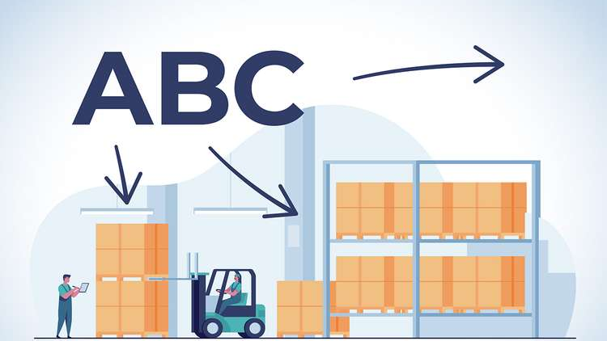
Método ABC qué es y cómo aplicarlo en el inventario

Slide 2
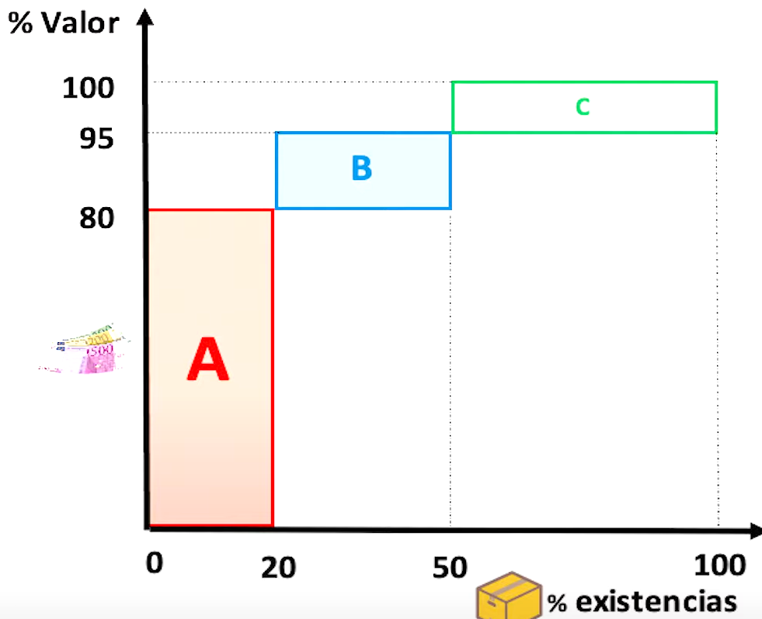
Qué es el método ABC para almacenes e inventarios
El método ABC para la gestión de almacenes es una estrategia de clasificación de la mercancía en función de su valor y nivel de rotación.

Slide 3

Se trata de un sistema de optimización logística destinado a mejorar los tiempos de entrada y salida de los productos del inventario, priorizando aquellos que otorgan una mayor ganancia.
El método ABC aplica la teoría de Pareto en un almacén, bajo la cual el 20% de la mercancía será la responsable de traer el 80% de los beneficios empresariales.

Slide 4
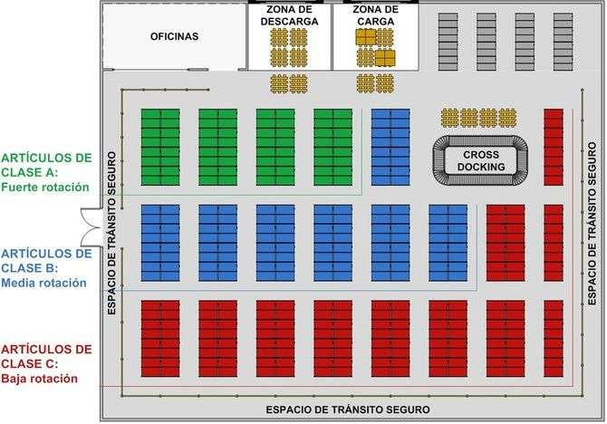
Un ejemplo de cómo ubicar los artículos en un almacén bajo el método ABC es el siguiente:
De esta manera, los artículos se distribuyen estratégicamente para que el aporte económico a la empresa sea máximo, siendo los artículos categorizados como A los más rentables y los de clase C los más ineficientes de gestionar.

Slide 5
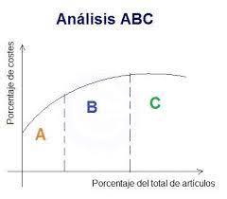
Cómo categorizar los productos en el sistema ABC
La clave para aplicar el sistema ABC es saber clasificar los artículos según su rentabilidad para su posterior reubicación:

Slide 6
Mercadería o Producto de categoría A
Los productos clasificados como A son los más importantes en el método ABC y corresponden al 20% del inventario, pero aportan el 80% de los ingresos empresariales.
El objetivo de la empresa es priorizar la buena rotación de estos artículos en todo momento, ya que suelen ser aquellos con una alta demanda. Por otro lado, cualquier problema de escasez o falta de unidades supondrá una gran pérdida para la empresa.
En cuanto a la ubicación, según el método ABC toda mercancía categorizada como A debe colocarse en zonas de almacén de fácil acceso.

Slide 7
Mercadería de categoría B
La categoría B se aplica a aquellos productos de importancia media y cuya rotación dentro del inventario no es prioritaria.
Suponen un 30% del almacén y pueden llegar a generar hasta el 15% de los ingresos.
Esta mercancía también debe ser tratada con cierta diligencia, siempre y cuando su optimización no entorpezca o limite los recursos destinados a la mercancía de categoría A.
Su ubicación debe ser la siguiente más accesible una vez toda la mercancía de categoría A esté cubierta.
Lo más habitual es colocarlos en zonas intermedias del inventario.

Slide 8
Mercadería de categoría C
Los productos de categoría C suponen el 50% del almacén, pero su impacto en el beneficio no supera el 5%, por lo que deben ser gestionados con una prioridad mínima.
Como es lógico, sólo se destinará tiempo y recursos en este tipo de mercancías cuando el resto del almacén ya esté optimizado.
Además, su ubicación dentro del almacén es la más apartada de todas.
En ocasiones habrá que valorar si mantener este tipo de stock es realmente rentable, puede que los costes de mantenimiento sean excesivos o que entorpezcan otros procesos logísticos del almacén.

Slide 9
Tipos de clasificación de la mercadería con el método ABC
Clasificación por rotación: la clasificación se realiza atendiendo al ritmo de entrada y salida de los productos dentro del inventario, lo que se conoce como rotación del stock.
Los productos con un mayor movimiento se colocarán en las zonas más accesibles del almacén.
Clasificación por precio unitario: cada artículo se categoriza en función de su valor.
Aquellos con un alto valor serán clasificados como A y viceversa.
Clasificación por total valor del inventario: este método clasifica las mercancías por el valor grupal de cada categoría de artículos y no por el precio unitario.
Si bien es cierto que puede ser muy útil, también requiere un mayor control del stock.
Clasificación por valor y rotación: la estrategia más completa de todas, pues busca un balance entre la frecuencia de movimiento y el precio de las unidades

Slide 10
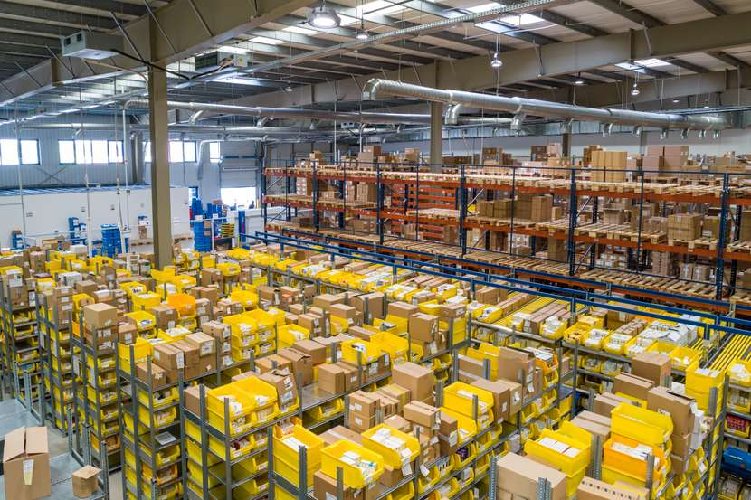

Slide 11
Ventajas y beneficios del sistema ABC
Agiliza los procesos de gestión y preparación de pedidos
Reduce los cuellos de botella en el almacén
Optimiza el control del stock y mejora el conteo de unidades
Minimiza costes y reduce el tiempo de trabajo de los operarios
Facilita la rotación de stock y asegura el aprovisionamiento de las mercancías

Slide 12
Facilita la gestión operativa de la bodega
Con el sistema ABC se da prioridad y mejor ubicación en la bodega a aquellos productos que más carga de trabajo suponen en el almacén, por lo que al agilizar los procesos operativos de estos productos principales la gestión diaria de la bodega se vuelve más ágil y menos caótica.
Los operarios tienen claro en que tienen que productos deben centrar sus esfuerzos, y estos productos además están almacenados de forma más directa y accesible por lo que aumenta la productividad.

Slide 13
Mayor control del stock
Las exigencias de control de inventarios que implica la puesta en marcha del método ABC, favorece que haya un mejor control del stock de la bodega.
Además, este control de stock será más exhaustivo en los productos de categoría A, que a su vez serán los que tengan un mayor peso en el inventario total.
Reducción de los costes
Con el método ABC se priorizan los productos más relevantes para la empresa, y por tanto se centran en ellos los esfuerzos y recursos de la compañía.
Por lo tanto, una vez se categoricen los productos A, B y C, se podrán optimizar los costes de los productos menos importantes.
Por ejemplo, reduciendo el stock de seguridad de la mercancía B y C.

Slide 14

Servicio más eficiente
Esta reorganización de los recursos de la bodega y la empresa, centrada en los productos prioritarios permite una mejora notable del servicio, posibilitando mejores plazos de entrega, más agilidad en la preparación de pedidos y reducción de incidencias.

Slide 15
Sistemas de almacenaje en el método ABC de inventarios
Las características del método ABC para la gestión del stock otorgan a los sistemas de almacenaje y a los racks industriales del almacén un papel importante ya que serán los responsables de gran parte de la correcta organización de la mercancía.
Como la clasificación ABC distribuye los productos en 3 categorías distintas, se recomienda contar en la bodega con sistemas de almacenaje diferentes que se puedan adaptar a las necesidades de esas 3 categorías.
Se priorizarán las existencias de la Categoría A y por tanto la bodega necesitar tener para estos productos un sistema de almacenaje que facilite la ágil carga y descarga de los productos y en el que el acceso a las unidades de carga sea sencillo.

Slide 16
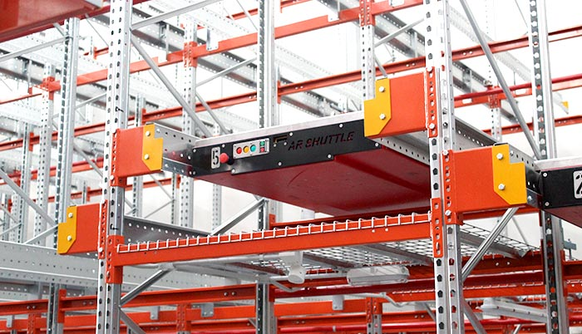
Uno de los sistemas de almacenaje que se adapta bien a estas características es el sistema semiautomático AR Shuttle para paletas, que es un tipo de rack compacto de alta densidad que utiliza carros satélites para el transporte de las unidades de carga en el interior de los racks.
De esta forma se agiliza la carga y descarga ya que la grúa horquilla no debe introducirse en el interior del sistema de almacenaje.

Slide 17
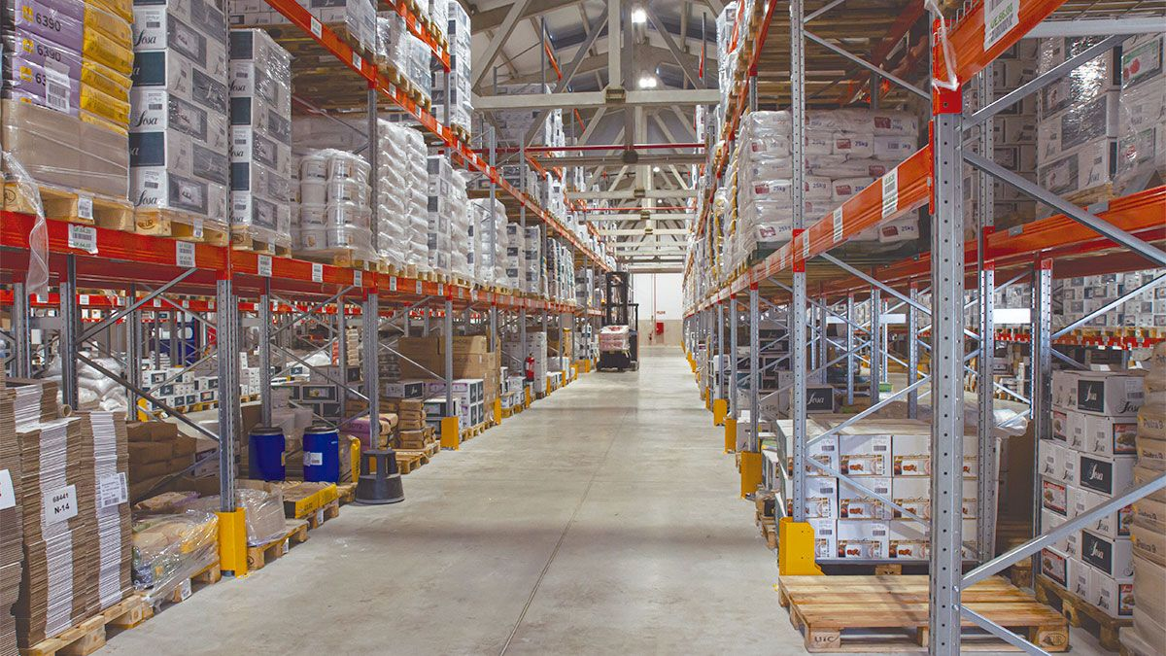
También es recomendable que los sistemas de almacenaje instalados sean versátiles y adaptables ante diversas necesidades de la bodega, ya que en el método ABC puede haber cambios entre las categorías de los productos que exijan reorganizar el almacén de forma periódica.
Como sistema de racks versátil podemos destacar los racks selectivos para pallets que pueden ser adaptadas y ampliadas con facilidad y además pueden ser combinadas con sistemas de almacenajes dinámicos.
Sin embargo, al igual que en el caso de los tipos de clasificación de productos ABC, no existe un sistema de almacenaje perfecto para todas las bodegas por lo que es recomendable estudiar todas las necesidades de la bodega caso a caso.

Slide 18


